Slide 1
Введение в Руководство Нового Консультанта
Глобальный форум сельских консультационных услуг (GFRAS)

Slide 2
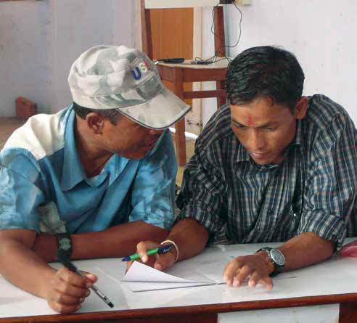
Что такое NELK?
Набор основных компетенций, необходимых для поставщиков расширений
Построен на более широкой системе сельскохозяйственных инноваций (AIS).
Переход к профессиональному обучению и аккредитации
Плюралистический подход среди поставщиков расширений

Slide 3
Обоснование NELK
Учебный блок 1
Тенденции, наблюдаемые в сельском секторе, с акцентом на глобализацию и необходимость плюрализма
Разработка АИС для решения изменяющихся сельских условий
Типы поставщиков СКС и их роли

Slide 4
Изменения в сельском хозяйстве/средствах к существованию
Тенденции, влияющие на развитие сельского хозяйства в сельской местности:
Глобализация
Маргинализация сельских общин
Разные социально-экономические условия

Slide 5
Плюрализм
Сельские общины имеют разнообразные потребности
Сотрудничество поставщиков сельских консультационных услуг
Различные методы и подходы к решению конкретных проблем Академия и Консалтинг
Делятся на общественно-государственные и неправительственные субъекты.

Slide 6
структура АИС
Построен на базе сельскохозяйственной системы знаний и информации (AKIS).
Направлен на объединение субъектов в сельскохозяйственном секторе для содействия взаимодействию
Ориентирован на инновации

Slide 7
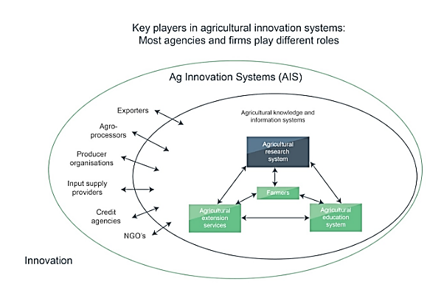
AIS – Agriculture Innovation Systems

Slide 8
Занятие 1: Как Реализовать?
Фокус на | Качества
Актеры и их роли | Назовите актеров и их роли. Направлены на добавленную стоимость, маркетинг, финансирование, социальную мобилизацию, институциональное развитие, пропаганду политики, координацию и создание сетей.
Модели взаимодействия, существующие между разными игроками в распространении знаний | Уровень связи между актерами Выявление обособленных институтов и организаций Методы связывания актеров

Slide 9
Реализация
Фокус на | Качества
Актеры и их роли | Как работают организации с учетом социальных и инфраструктурных аспектов Их готовность сотрудничать с другими участниками Как их структуры и особенности повлияют на связь с другими акторами
Модели взаимодействия, существующие между разными ролевыми игроками | Проблемы и ограничения Политики, доступные для продвижения связей субъектов Возможности акторов влиять на формирование политики

Slide 10
Роль СКС в AIS
Выявляет пробелы в предоставлении услуг
Облегчает взаимодействие между актерами
Помогает в распределении ресурсов

Slide 11
Поставщики Консультационных услуг и их роли
Плюрализм предполагает определение ролей всех поставщиков распространяющих знания.

Slide 12
Частные СКС
Фермерские организации
Как получатели, так и поставщики дополнительных услуг. Используется фермерами для распространения программ, распространения знаний среди фермеров.
НПО
Обычно сосредоточены на решении проблем благосостояния, гендерного равенства и экологической стабильности.
Частные компании
Корпоративные организации, которые также предоставляют услуги по распространению знаний, часто за счет использования схем аутсорсинга.

Slide 13
Государственные програмы распространения знаний
Беспристрастны и ориентированны на общественное благо
Обычно может помочь через программы обучения, финансирование, субсидии, помощь

Slide 14
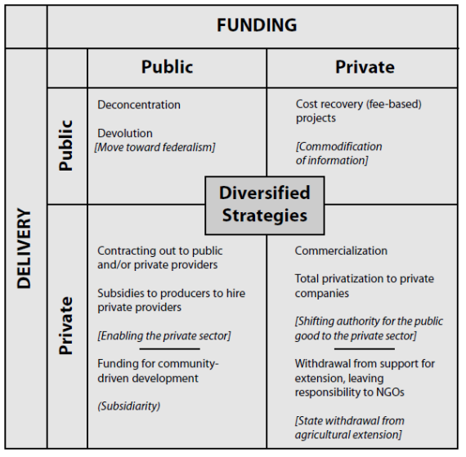
Комбинированные системы
Комбинации частных, так и государственных систем

Slide 15
Компетенции Нового Консультанта
Учебный блок 2
Стратегические области и различные уровни развития потенциала
Как эти поля связаны друг с другом
Основные компетенции, которые охвачены в Руководстве Нового Консультанта.

Slide 16
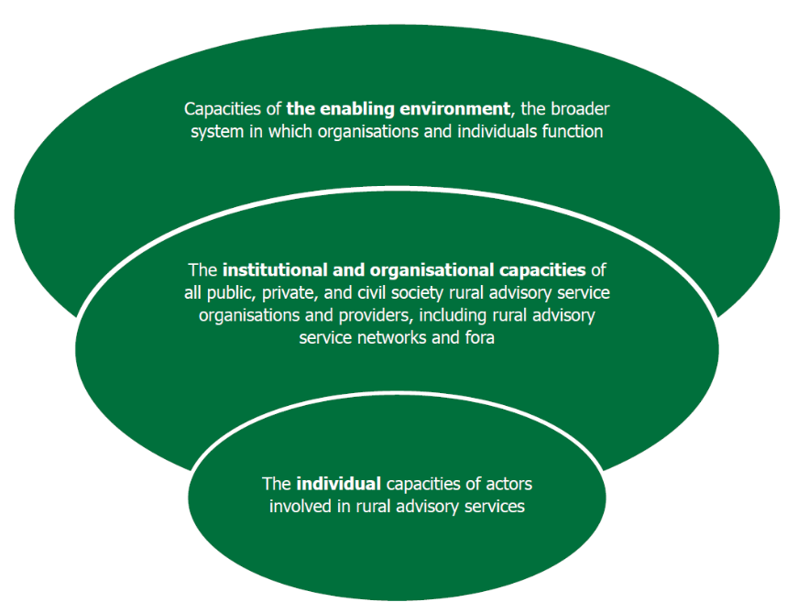
Развитие потенциала

Slide 17
Уровни развития потенциала
Уровень | Цель
Уровень 1: Благоприятная среда | Сосредоточьтесь на укреплении благоприятной среды для плюралистических сетей и участников СКС.
Уровень 2: Организационный | Создание и дальнейшее укрепление региональных сетей и форумов СКС
Уровень 3: Индивидуальный | Развивать соответствующие и всесторонние человеческие ресурсы в сельских консультационных службах

Slide 18
Основные компетенции
Компетенция
Способность делать что-то эффективно и результативно
Основные компетенции, определенные консорциумом GFRAS
Направлена на продвижение профессионализма в расширении
Разделен на 13 модулей.

Slide 19
13 основных компетенций
Модуль 1: Введение в Руководство новый экстенсионист
Модуль 2: Подходы и инструменты расширения
Модуль 3: Управление программой распространения сельскохозяйственных знаний
Модуль 4: Профессиональная этика
Модуль 5: Обучение взрослых для изменения поведения
Модуль 6: Управление знаниями и распространение
Модуль 7: Введение в фасилитацию для развития
Модуль 8: Мобилизация Сообществ
Модуль 9: Развитие фермерских организаций
Модуль 10: Роль распространения знаний в цепочках создания стоимости
Модуль 11: Сельскохозяйственное предпринимательство
Модуль 12: Гендерные вопросы в консультационных услугах и службах распространения знаний
Модуль 13: Управление рисками и адаптация в консультационных услугах.

